Slide 1
Русские святые
Святые благоверные князья, святители и преподобные

Slide 2
«Святой» означает причастный к верховному нравственному закону, диктующему систему ценностей и способ взаимоотношений между людьми, которым в православии выступает Бог.

Slide 3
Благоверные князья – это святые, которые своими христианскими добродетелями и воинскими доблестями спасли Отечество и способствовали укреплению христианской веры.

Slide 4
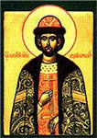
Святой благоверный князь Андрей Боголюбский

Slide 5
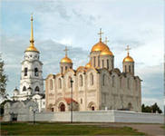
Успенский собор во Владимире

Slide 6
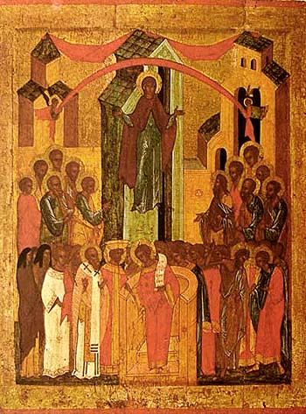
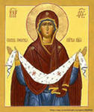
Праздник Покрова Божией Матери

Slide 7
Святителями называют епископов или архиереев, угодивших Богу своей праведной жизнью

Slide 8
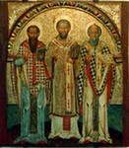
Учители вселенские

Slide 9
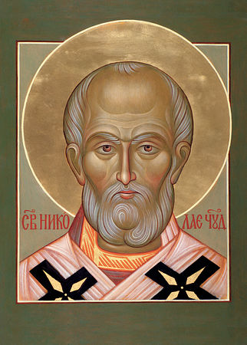
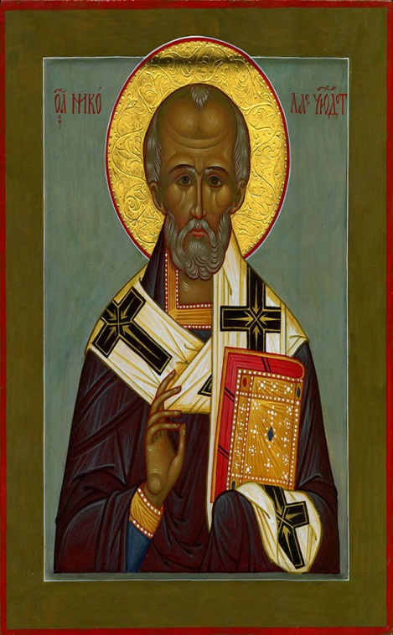
Николай Чудотворец

Slide 10
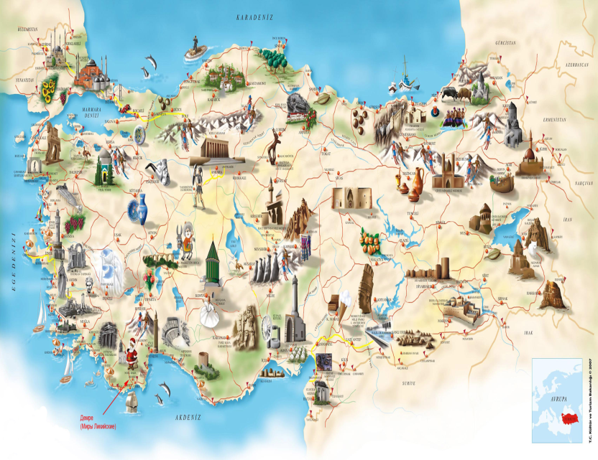
Родился в третьем веке в городе Патары.Был епископом в городе Миры Ликийские.
Это территория современной Турции.
Сейчас этот город называется Демре

Slide 11
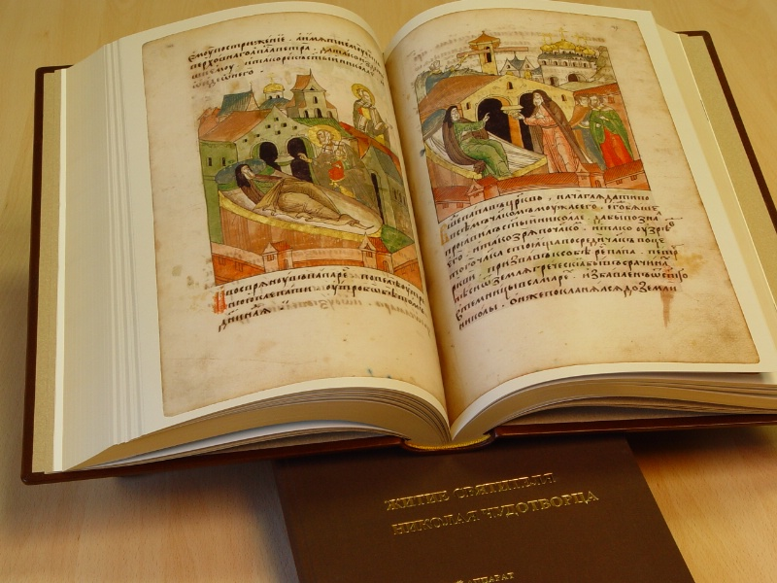
С детства Николай Угодник был добрым и честным мальчиком. Слушался родителей, читал Библию и другие книги, делал добрые дела, молился Иисусу Христу.

Slide 12
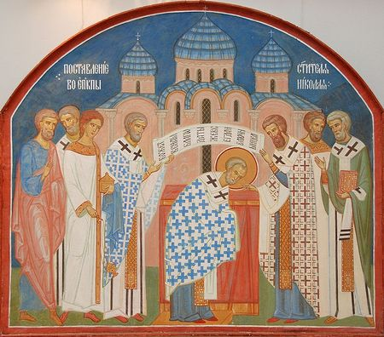
За доброту и мудрость Николая поставили епископом в городе Миры. Теперь он еще больше заботился о
людях
и помогал им.

Slide 13
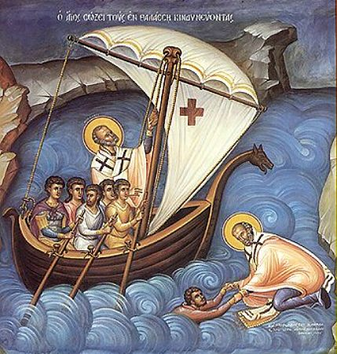
Во время путешествия в Иерусалим Николай Чудотворец усмирил своей молитвой бурю и спас мореплавателей.

Slide 14
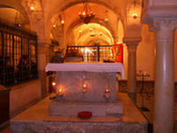
Умер святитель Николай в 343 году. 9 (22) мая 1087 г. его мощи перевезли в итальянский город Бари.

Slide 15
Преподобные (уподобившиеся Богу) – святые, прославившиеся в монашеском подвиге.

Slide 16
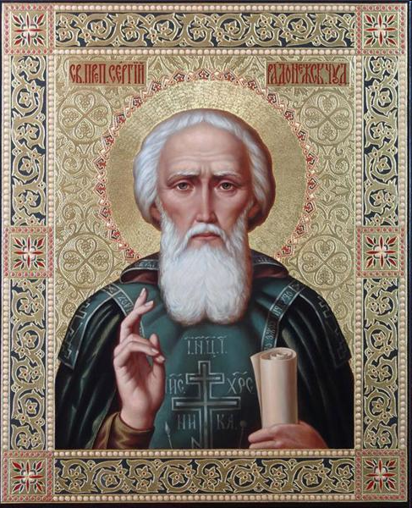
Преподобный Сергий Радонежский

Slide 17
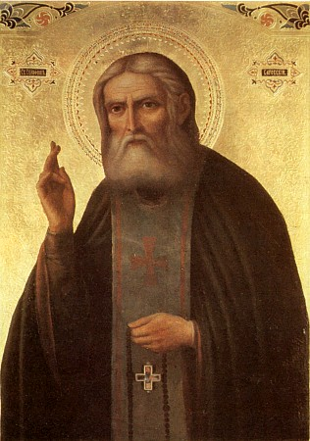
Преподоб
ный Серафим
Саровский

Slide 18
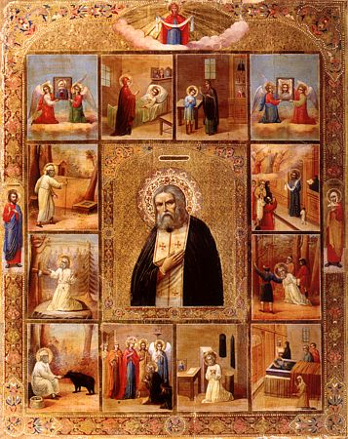

Slide 19
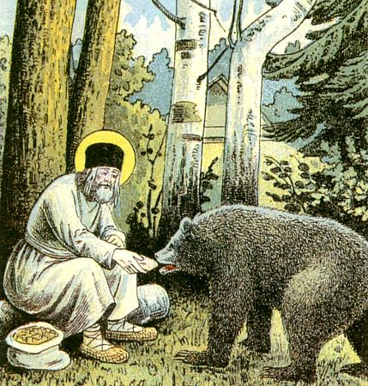
Подвиг
пустын-
ножи-
тельст-
ва

Slide 20
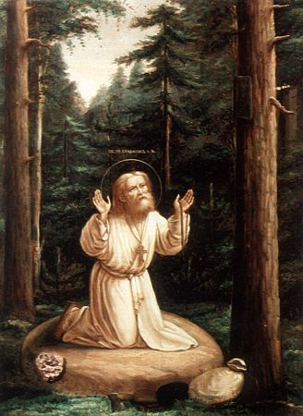
Преподобный Серафим Саровский в молении на камне -
подвиг столпничества

Slide 21
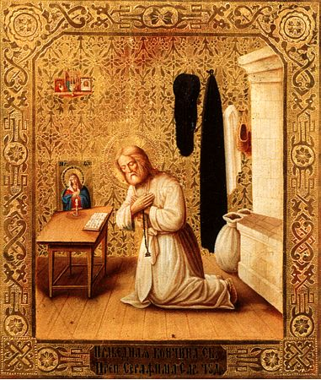
Подвиг затворничества

Slide 22
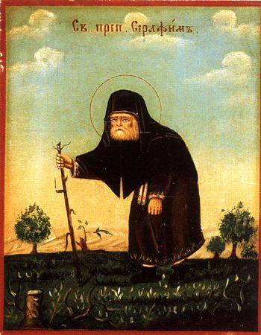
Подвиг старчества

Slide 23
- Любовь к Богу
- Любовь к людям
- Добродетель
Жизнь по христианским
заповедям
- Самопожертвование
- Духовные подвиги

Slide 24
- Любовь к Богу
- Любовь к людям
- Добродетель
- Жизнь по христианским заповедям
- Самопожертвование
- Духовные подвиги

Slide 25
Святые люди являются для православных людей духовными учителями

Slide 26
Я узнал, что благоверные князья …
Святитель Николай Чудотворец
был ….
Теперь я знаю, что ….
Теперь я хочу по-другому относится к людям, потому что …
К духовным подвигам относятся ….
Познакомившись с жизнью святых, я хотел бы …

Slide 27
Домашнее задание:
Выбрать русского святого, и при помощи презентации совершить заочно паломничество к мощам святого.

